Slide 1
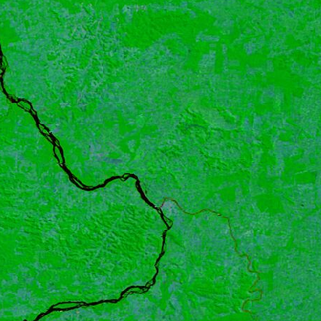
APS · Processamento de Imagens e Visão Computacional · 2026/2
Detecção e quantificação de desmatamento em imagens de satélite
Processamento digital de imagens para preparar dados de visão computacional
André Massarente
Enzo Consani
RA G280BI1
RA R154149
Isabel Da Silva
Jonathan Aparecido X Martins
RA F35FDJ4
RA F35HCB4
Universidade Paulista — UNIP · Ciência da Computação · São Paulo, 2026
Notes:
ANDRÉ — abertura (20 s)
"Boa noite. Nós somos o grupo do tema de sustentabilidade ambiental: detecção e
quantificação de desmatamento em imagens de satélite."
"Eu sou o André, e comigo estão o Enzo, a Isabel e o Jonathan. Cada um de nós
apresenta uma parte, e todos respondem perguntas sobre qualquer parte."
"São treze minutos: o problema, como o sistema funciona, o programa rodando ao vivo
e os resultados — inclusive um resultado que foi uma recusa, e vamos explicar por quê."

Slide 2
O que vamos mostrar
As três partes que o enunciado exige da apresentação (seção III, item 2)
Explicação do problema e contexto
1
André Massarente · Enzo Consani
Por que desmatamento não se detecta numa imagem só, e o que o programa se propõe a fazer.
Demonstração da aplicação
2
Isabel Da Silva
O programa rodando: as cinco etapas, a quantificação e a recusa, ao vivo.
Discussão dos resultados
3
Jonathan Aparecido X Martins
O que funcionou, o que o sistema recusou medir e por que a recusa está certa.
André Massarente
Notes:
ANDRÉ — roteiro (25 s)
"A apresentação segue exatamente as três partes pedidas no manual da APS."
"Primeiro o problema e o contexto — eu começo e o Enzo continua explicando como o
sistema funciona por dentro. Depois a Isabel mostra o programa rodando. No fim o
Jonathan discute os resultados."
"Guardem uma frase: o resultado mais importante deste trabalho foi o programa se
recusar a dar um número. No final a gente explica por que isso é um acerto."

Slide 3
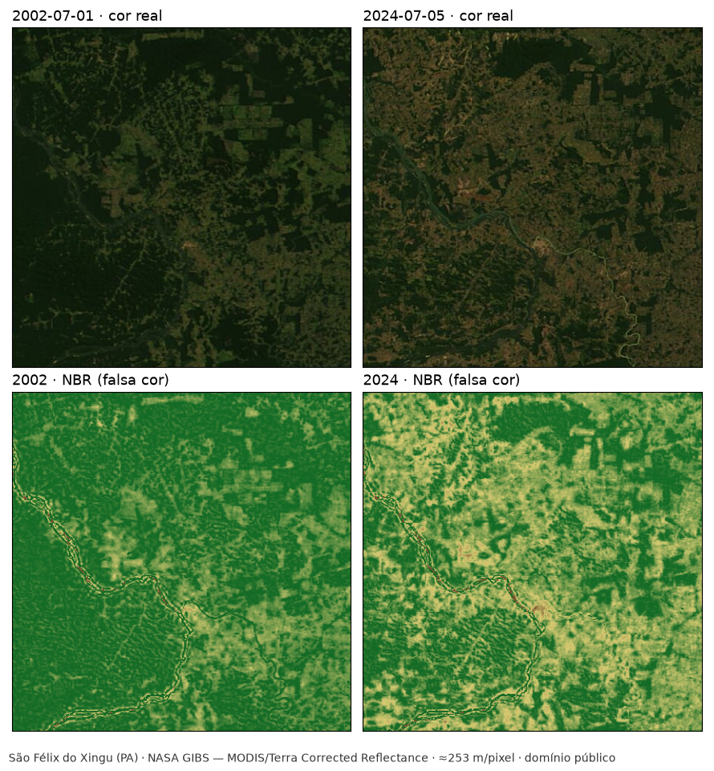
Desmatamento se vê entre duas datas, não numa imagem
Uma cena só não distingue pasto de trinta anos de corte do mês passado. A informação está na diferença entre duas datas.
São Félix do Xingu (PA)
MODIS/Terra, composição de refletância corrigida, via NASA GIBS — domínio público
Duas datas: 2002-07-01 e 2024-07-05, mesmo recorte, mesma estação do ano
Grade de ≈253 metros por pixel · recorte de 440 × 440 pixels
O custo de errar é assimétrico nas duas direções
Falso positivo aciona fiscalização sobre quem não desmatou.
Falso negativo deixa o corte passar e a floresta não volta.
Por isso o sistema prefere não responder a responder errado — é a decisão que aparece no slide 10.
André Massarente · problema e contexto
Notes:
ANDRÉ — o problema (2 min)
"Esta é a mesma região da Amazônia em duas datas: 2002 em cima à esquerda, 2024 à
direita. Embaixo, o mesmo recorte no índice NBR, em falsa cor — o verde escuro é
vegetação densa, o amarelo é solo exposto."
"Olhando só a imagem de 2024, eu não sei o que é pasto antigo e o que é corte
recente. As duas coisas são claras na imagem. A informação de desmatamento não está
numa imagem: está na DIFERENÇA entre duas datas. É daí que sai todo o desenho do
sistema."
"As imagens são reais, do satélite Terra da NASA, obtidas pelo serviço GIBS. São de
domínio público e a procedência está registrada no trabalho escrito: produto, data,
coordenadas, licença e URL."
"Por que isso importa: fiscalizar a Amazônia inteira a olho é impossível. Detecção
automática não substitui o fiscal — ela diz onde olhar primeiro."
"E errar custa caro dos dois lados. Se o sistema aponta desmatamento onde não houve,
alguém é punido injustamente. Se deixa passar, a floresta não volta. Guardem essa
frase, porque ela volta no final da apresentação."

Slide 4
O objetivo: preparar dados, não classificar imagem
“…propor uma solução baseada em processamento de imagens para preparação dos dados, de modo que a posteriori, estes possam alimentar modelos de visão computacional.”
Manual da APS 2026/2 — Objetivo, p. 2
O que o PDI entrega aqui
O que o modelo faz com isso
A máscara de perda de vegetação, calculada entre duas datas
Os recortes de imagem já rotulados por essa máscara
Quinze descritores por recorte, todos calculados pelo nosso código
Aprende a separar desmatado de intacto a partir dos recortes
Passa a classificar recortes novos sem precisar do par de datas
Só existe porque a etapa de PDI produziu o rótulo
Restrição central do enunciado: “Os filtros devem ser desenvolvidos pelo grupo” (p. 3, item 3.a). Dentro do núcleo de PDI a única dependência é o NumPy — nenhum OpenCV, nenhum scikit-image, nenhum scipy.ndimage.
André Massarente · problema e contexto
Notes:
ANDRÉ — objetivo e abordagem (1 min)
"Essa frase é do enunciado, e ela decide o projeto inteiro: o processamento de
imagens aqui é PREPARAÇÃO DE DADOS. Ele não é o produto final."
"Na prática: o PDI compara as duas datas e produz uma máscara de perda de vegetação.
Essa máscara vira o RÓTULO dos recortes de imagem. Os recortes rotulados treinam um
classificador, que depois consegue olhar um recorte novo sem precisar do par de
datas. O modelo só existe porque a etapa de PDI gerou o rótulo."
"E uma restrição que vale a pena registrar agora: o enunciado exige que os filtros
sejam desenvolvidos pelo grupo. Então dentro do nosso núcleo de processamento a única
biblioteca é o NumPy. Não tem OpenCV, não tem scikit-image, não tem scipy. O Enzo vai
mostrar os filtros funcionando no próximo slide."
PASSA PARA O ENZO.

Slide 5
As cinco etapas, e onde cada uma mora no código
A arquitetura do programa espelha a sequência nomeada pelo enunciado (p. 3, item 2.e)
1
2
3
4
5
Aquisição
Manipulação
Filtragem
Segmentação
Modelo
Baixa o par de datas do NASA GIBS e mede a qualidade da cena.
Converte espaços de cor e calcula os índices NDVI, NBR e ExG.
Gaussiano, média, mediana, Sobel, laplaciano, desvio-padrão local.
Otsu conjunto, morfologia e rotulagem de componentes conexos.
Recorta, rotula, extrai descritores e treina a floresta aleatória.
dataio/
pdi/cor.py
pdi/filtros.py
pdi/limiar.py
pdi/segmentacao.py
modelo/
Cada etapa guarda o resultado intermediário: a interface mostra o efeito de um filtro por vez, e o trabalho escrito reproduz a mesma sequência.
Enzo Consani · como o sistema funciona
Notes:
ENZO — arquitetura (40 s)
"O programa tem cinco etapas, e elas não são invenção nossa: é a sequência que o
próprio enunciado nomeia. A gente espelhou isso na organização das pastas do código,
então cada etapa tem um lugar e dá para apontar onde ela está."
"Aquisição baixa o par de datas. Manipulação calcula os índices de vegetação.
Filtragem aplica os filtros espaciais. Segmentação decide o que é perda e o que não é.
E o modelo pega o resultado e treina o classificador."
"Um detalhe de implementação que importa para a demonstração: o programa guarda TODOS
os resultados intermediários. Não é uma caixa que entra imagem e sai número — a
Isabel vai mostrar etapa por etapa na tela."

Slide 6
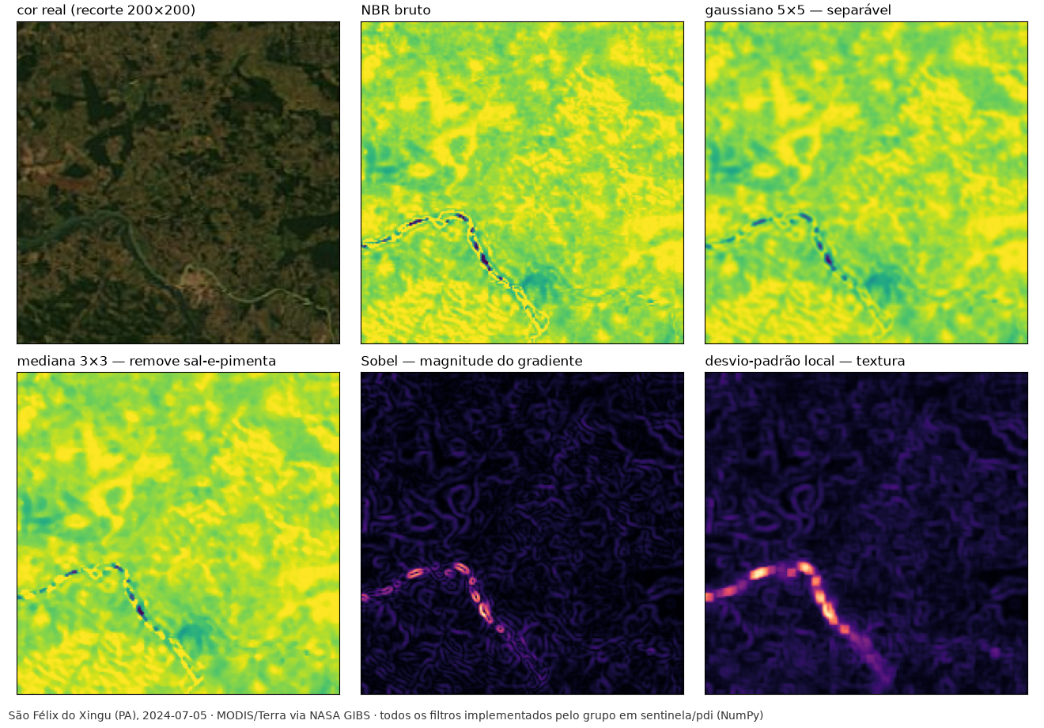
Os filtros foram implementados pelo grupo
Cada painel abaixo sai de sentinela/pdi, escrito com NumPy — sobre a cena real de 2024
Convolução
Uma função genérica com tratamento de borda; todo filtro linear é um núcleo passado para ela.
Separabilidade
O gaussiano roda como dois passes 1D: numa janela 21 × 21 fica 9,4× mais rápido, com diferença de 10⁻⁶.
Sobel e textura
Gradiente para realçar a borda do corte; desvio-padrão local para medir textura do dossel.
340 testes automatizados, contra casos analíticos — não contra a saída de outra biblioteca.
Enzo Consani · como o sistema funciona
Notes:
ENZO — os filtros (50 s)
"Aqui estão os filtros rodando sobre a cena real de 2024. Em cima: a cor natural, o
índice NBR bruto e o mesmo índice depois do gaussiano 5 por 5 — repara que o ruído
sumiu e a estrutura ficou. Embaixo: a mediana, o Sobel realçando as bordas, e o
desvio-padrão local, que é a nossa medida de textura."
"Tudo isso é código nosso. A base é uma função de convolução genérica com tratamento
de borda; todo filtro linear é só um núcleo diferente passado para ela."
"Uma otimização que vale citar: o gaussiano é separável. Em vez de uma janela 2D, a
gente roda dois passes 1D — porque e elevado a menos x ao quadrado menos y ao quadrado
é igual ao produto dos dois. Numa janela 21 por 21 isso deu 9,4 vezes mais rápido, e a
diferença entre os dois caminhos é da ordem de 10 elevado a menos 6, que é
arredondamento de ponto flutuante."
"E os testes: 340 no total. Eles não comparam com OpenCV — comparam com casos
analíticos. Convolução com núcleo identidade devolve a imagem original; Sobel numa
rampa linear devolve gradiente constante; Otsu numa imagem bimodal cai entre os dois
modos."

Slide 7
Duas decisões que mudam o resultado
1
Suavizar antes de limiarizar
2
Um limiar único para as duas datas
O limiar é aplicado pixel a pixel. Sem o gaussiano, o ruído do dossel atravessa o corte em pontos isolados e a máscara sai esburacada — o programa relata centenas de “regiões” onde existe uma só.
Rodar Otsu em cada data produz duas réguas diferentes. A comparação passaria a medir a diferença entre os limiares, não a diferença no terreno.
Suavizar depois não resolve: a informação já foi destruída na binarização.
Solução: Otsu sobre o histograma conjunto das duas datas. Uma régua só, aplicada aos dois lados.
pdi/filtros.py · pdi/limiar.py — otsu_conjunto
Enzo Consani · como o sistema funciona
Notes:
ENZO — decisões 1 e 2 (1 min)
"Duas decisões de projeto que mudam o resultado, e que a gente consegue defender."
"Primeira: suavizar ANTES de limiarizar. O limiar é uma comparação pixel a pixel. Se
a imagem chega com ruído, cada pixel de ruído que passa do corte vira um ponto isolado
na máscara. O programa então rotula centenas de regiõezinhas onde na verdade existe uma
área só. E não adianta suavizar depois — depois de binarizar a informação já se perdeu."
"Segunda: um limiar único para as duas datas. Isso parece detalhe e não é. Se a gente
roda Otsu separado em 2002 e em 2024, cada data ganha uma régua própria. Aí a
comparação entre as duas máscaras passa a medir a diferença entre as REGRAS, não a
diferença no terreno. A solução foi juntar os dois histogramas e calcular um limiar só,
que é aplicado dos dois lados."

Slide 8
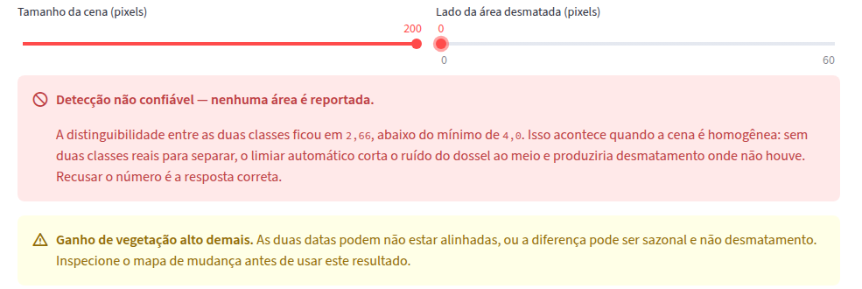
Decisão 3: o sistema sabe quando não sabe
O método de Otsu sempre devolve um número — mesmo numa imagem que não tem duas classes. Aplicado a uma cena homogênea, ele corta o ruído do dossel ao meio e produz “desmatamento” onde não houve nenhum.
Antes de usar o limiar, o programa mede o tamanho de efeito entre as duas classes que ele acabou de separar. Abaixo do critério, ele recusa a quantificação e diz por quê.
2,65
4,00
3,51
A mensagem que o programa mostra na tela
piso: o valor que uma
imagem sem classes produz
mínimo exigido para
reportar área
medido na cena real:
recusado
Os dois limites foram fixados antes de rodar a cena real — e não foram alterados depois.
Enzo Consani · como o sistema funciona
Notes:
ENZO — a recusa (1 min 10 s)
"Essa é a decisão da qual a gente mais se orgulha, e é a que mais rende pergunta."
"O método de Otsu SEMPRE devolve um número. Você pode dar a ele uma foto de uma parede
branca e ele devolve um limiar. Se a cena é homogênea — floresta intacta nas duas datas
— ele vai cortar o ruído do dossel no meio e metade da cena vira 'desmatamento'."
"Então antes de usar o limiar, o programa mede o tamanho de efeito entre as duas
classes que ele acabou de separar: a distância entre as médias dividida pelo desvio
combinado. É uma medida padrão de separação entre distribuições."
"Os três números: 2,65 é o piso — é mais ou menos o que uma imagem SEM classes
produz, porque Otsu sempre acha alguma coisa. 4,0 é o mínimo que a gente exige para
reportar área. E 3,51 foi o que a cena real de satélite deu: abaixo do mínimo, então
recusado."
"O ponto importante: esses dois limites foram fixados ANTES de rodar a imagem real, e
não foram mexidos depois. O Jonathan volta nisso no final."

Slide 9
Da máscara ao modelo de visão computacional
É aqui que o processamento de imagens vira dado de treino — o objetivo literal do enunciado
1
Recortar
2
Rotular
3
Descrever
4
Treinar
A cena é dividida em recortes de 16 × 16 pixels, com sobreposição.
Cada recorte recebe a classe pela cobertura da máscara: acima de 60% é desmatado, abaixo de 5% é intacto. O meio é descartado.
Quinze descritores por recorte — média e desvio de cada canal, índices, brilho e textura — todos calculados por pdi/.
Floresta aleatória do scikit-learn, que o enunciado permite: ela entra só como algoritmo de aprendizado.
Treino e teste são separados por blocos da imagem, não por sorteio de recorte
Os recortes se sobrepõem. Sortear um a um colocaria o mesmo pedaço de terreno nos dois lados da divisão, e a acurácia medida seria vazamento de dados, não desempenho. Recortes que cruzam a fronteira de bloco são descartados.
Enzo Consani · como o sistema funciona
Notes:
ENZO — do PDI ao modelo (50 s)
"Essa é a ponte entre as duas metades do trabalho. A máscara que o PDI produziu vira
o rótulo do conjunto de treino."
"A cena é recortada em pedaços de 16 por 16. Cada recorte olha quanto da sua área está
marcada na máscara: mais de 60 por cento, é desmatado; menos de 5 por cento, é intacto.
O que cai no meio a gente joga fora de propósito — rótulo duvidoso ensina coisa errada."
"De cada recorte saem quinze descritores, e todos são calculados pelo nosso código de
PDI. Se o professor perguntar de onde vem a textura, a resposta é desvio-padrão local,
e o algoritmo está no repositório. O scikit-learn entra só no algoritmo de aprendizado,
que é o que o enunciado permite."
"E o detalhe embaixo, que é o erro mais comum nesse tipo de trabalho: a divisão entre
treino e teste é POR BLOCO da imagem, não por sorteio. Como os recortes se sobrepõem,
sortear um a um colocaria o mesmo pedaço de terreno nos dois lados. A acurácia ficaria
linda e seria vazamento."
PASSA PARA A ISABEL.

Slide 10
Demonstração da aplicação
O programa roda em localhost e não depende de internet
1
2
3
4
5
Cena sintética
As cinco etapas
A quantificação
A recusa
O modelo
Área desmatada de tamanho conhecido — rotulada como sintética na tela.
Índice bruto, gaussiano, Sobel e o mapa de mudança, um painel por etapa.
400 pixels construídos, 400 pixels detectados — e o valor em hectares.
Zerar a área desmatada: duas datas iguais, e o programa se recusa a responder.
Os recortes rotulados treinam o classificador — com o aviso que vem junto.
Se a interface não abrir, o plano B é a linha de comando: sentinela demo --tamanho 200 --area 80 --modelo
Isabel Da Silva · demonstração
Notes:
ISABEL — abertura da demonstração (25 s)
ANTES DE COMEÇAR: o navegador já tem que estar aberto em localhost:8501, com a cena
sintética carregada, tamanho da cena em 80 e lado da área desmatada em 20. NÃO subir o
servidor ao vivo.
"Agora o programa rodando. Ele é uma aplicação local, roda no navegador e não precisa
de internet — o que a gente mostra aqui funciona offline."
"O roteiro é esse: começo pela cena sintética, mostro as cinco etapas por dentro,
mostro a quantificação batendo com a verdade de terreno, depois mostro o programa se
recusando a responder, e termino no modelo."
"Por que cena sintética e não a imagem de satélite: porque na cena sintética eu SEI
qual é a resposta certa. É assim que a gente confere se a quantificação funciona. A
imagem real vem no bloco do Jonathan."
[TROCAR PARA O NAVEGADOR]

Slide 11
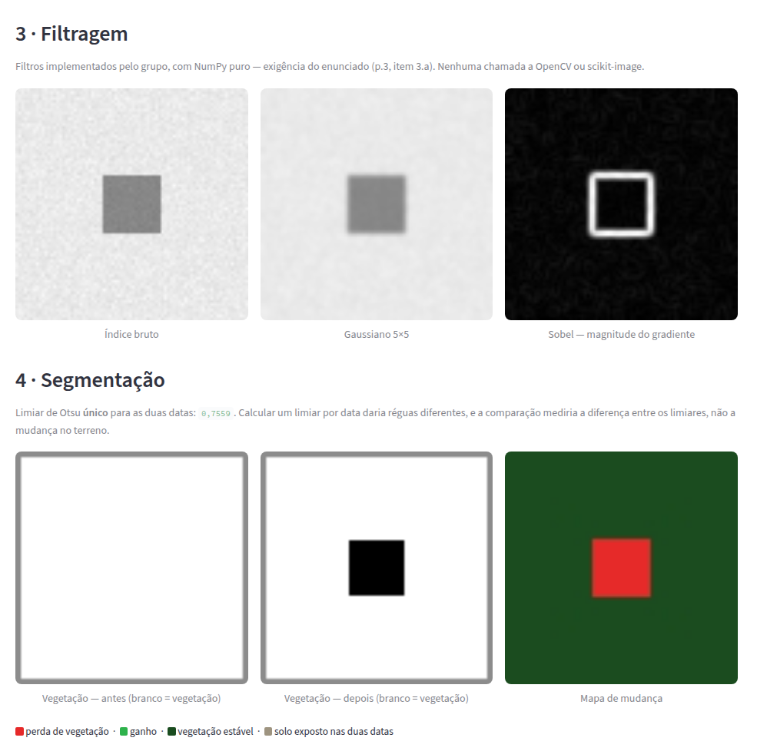
Etapa por etapa, na tela
Aba “Etapas do processamento” — a mesma tela que aparece na demonstração ao vivo
3 · Filtragem
O índice bruto, o mesmo índice depois do gaussiano 5 × 5 e a magnitude do gradiente de Sobel, que realça a borda do corte.
4 · Segmentação
O limiar de Otsu conjunto separa vegetação de solo exposto nas duas datas; o mapa de mudança compara as duas máscaras.
A legenda de cores
Vermelho é perda de vegetação, verde é ganho, verde-escuro é vegetação estável e cinza é solo exposto nas duas datas.
O mapa de mudança não é a diferença entre duas imagens: é a comparação entre duas máscaras obtidas com o mesmo limiar.
Isabel Da Silva · demonstração
Notes:
ISABEL — etapas na tela (1 min 30 s, ao vivo)
NA TELA, aba "Etapas do processamento":
"Etapa 1, aquisição: as duas datas lado a lado. Etapa 2, o índice de vegetação — o
verde é vegetação densa e o amarelo é solo exposto. Já dá para ver o corte na segunda
data."
"Etapa 3 é a filtragem, e aqui é onde aparece o trabalho da disciplina. À esquerda o
índice bruto, com o ruído. No meio, depois do gaussiano 5 por 5 — o ruído sumiu e a
borda do corte continuou lá. À direita o Sobel, que é a magnitude do gradiente: ele
acende exatamente no contorno da área cortada."
"Etapa 4, segmentação. O limiar separa vegetação de solo exposto, e o mapa de mudança
compara as duas máscaras. Atenção na legenda: vermelho é PERDA, verde é ganho,
verde-escuro é vegetação que ficou de pé e cinza é solo exposto nas duas datas."
"E uma coisa que costuma confundir: esse mapa não é a subtração de uma imagem pela
outra. É a comparação entre duas máscaras calculadas com o MESMO limiar, que é a
decisão que o Enzo explicou."

Slide 12
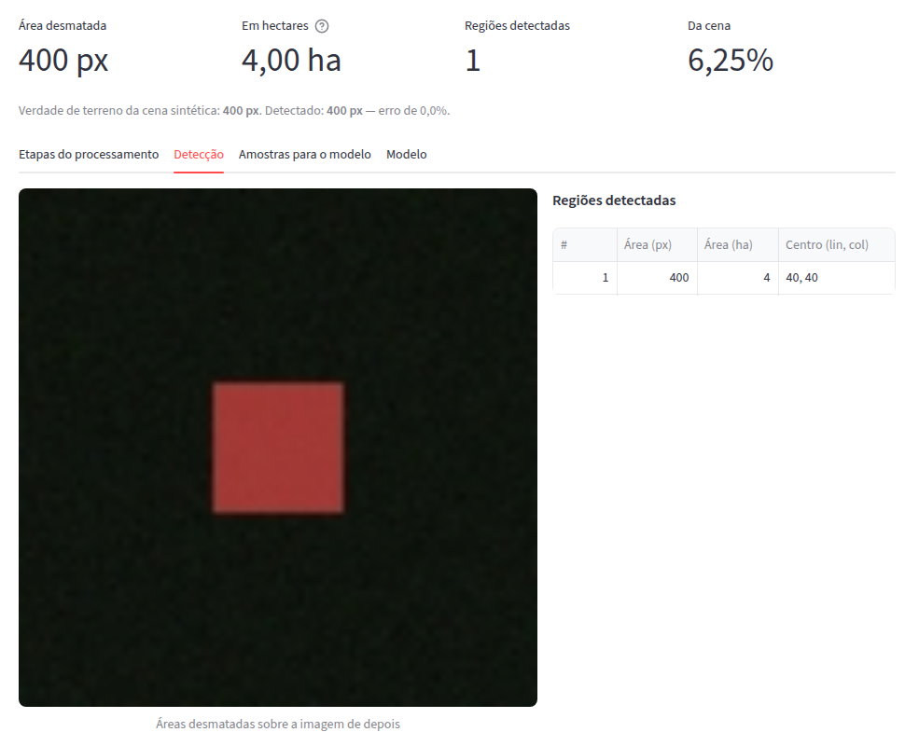
A quantificação bate com a verdade de terreno
400 px
construídos pelo gerador da cena (corte de 20 × 20)
400 px
detectados pelo programa
0,0%
de erro
Isto verifica o encadeamento, não o desempenho no mundo real
A separação entre floresta e corte foi construída pelo gerador da cena, que a rotula como sintética no código e na interface. Ela demonstra o programa, não o resultado científico.
Isabel Da Silva · demonstração
Notes:
ISABEL — quantificação e recusa (2 min, ao vivo)
"Agora a quantificação. A cena foi construída com um corte de 20 por 20 pixels, o que
dá 400 pixels. O programa detectou 400. Erro de zero por cento. E o próprio programa
mostra a verdade de terreno ali embaixo, para dar para conferir."
"Ao lado, os 400 pixels convertidos em hectares. Isso depende da resolução: a 10
metros por pixel, que é o Sentinel-2, dá 4 hectares. A escala é escolhida ali na barra
lateral, e é assim que se sai de pixel para área de verdade."
"Mas eu preciso ser honesta sobre o que esse número prova: ele prova que a CADEIA
funciona de ponta a ponta. Ele não prova desempenho no mundo real, porque quem
construiu a separação entre floresta e corte foi o gerador da cena. Por isso a tela
avisa em azul que a imagem é sintética."
AGORA, AO VIVO: arrastar 'Lado da área desmatada' para 0.
"Agora eu zerei a área desmatada: são duas datas de floresta intacta, sem corte
nenhum. Olhem o que acontece."
[Apontar a caixa vermelha]
"O programa SE RECUSA a dar um número, e explica: a distinguibilidade ficou em 2,66,
abaixo do mínimo de 4,0. Sem duas classes reais, o limiar cortaria o ruído ao meio e
inventaria desmatamento onde não houve. Recusar é a resposta certa."
DEPOIS: voltar a área para 60 e o tamanho da cena para 200; abrir a aba Modelo.
"E no modelo: os recortes rotulados pela máscara treinam a floresta aleatória. O F1 dá
1,000 — e o programa avisa, em amarelo, que esse número NÃO vale como validação,
porque em cena sintética a separação foi construída. O Jonathan explica agora o que
aconteceu quando a gente rodou isso em imagem de satélite de verdade."
PASSA PARA O JONATHAN.

Slide 13
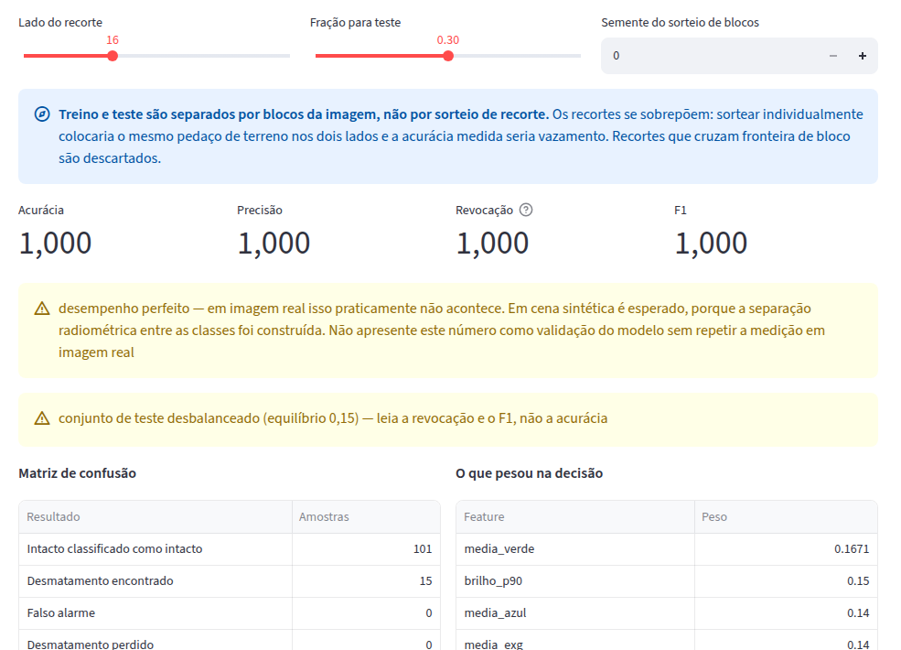
Resultado 1 — a cadeia funciona de ponta a ponta
Cena sintética, com verdade de terreno conhecida
0,0%
64,0 ha
1,000
≈730 ms
erro na área detectada,
nos dois tamanhos de corte
6.400 px a 10 m/pixel,
convertidos pelo programa
precisão, revocação e F1
do classificador
cadeia completa sobre
uma cena de 440 × 440
O 1,000 não valida o modelo
Em cena sintética a separação entre as classes foi construída — acertar era o esperado.
O próprio programa emite o aviso junto da métrica, sem depender de quem lê o relatório.
O que o número mostra é que a preparação de dados funciona de ponta a ponta.
Os descritores de textura não se separam nesta cena: as duas classes receberam o mesmo ruído.
Jonathan Aparecido X Martins · discussão dos resultados
Notes:
JONATHAN — resultado sintético (45 s)
"Resumindo o que a Isabel mostrou, em números. A quantificação errou zero por cento
nos dois tamanhos de corte que a gente testou: 400 pixels e 6.400 pixels. A 10 metros
por pixel, os 6.400 viram 64 hectares. E a cadeia inteira roda em cerca de 730
milissegundos numa cena de 440 por 440."
"O classificador deu 1,000 em precisão, revocação e F1. E eu quero ser muito claro
sobre isso, porque é o tipo de número que engana: ele NÃO valida o modelo."
"Numa cena sintética quem construiu a separação entre as classes foi o nosso gerador.
Acertar tudo era o resultado esperado, não uma conquista. Tanto que o próprio programa
emite esse aviso em amarelo, junto da métrica — ele não depende de alguém lembrar de
ler a ressalva no relatório."
"O que esse número mostra de verdade é que a preparação de dados funciona de ponta a
ponta: a máscara vira rótulo, o rótulo vira conjunto de treino, e o treino acontece."

Slide 14
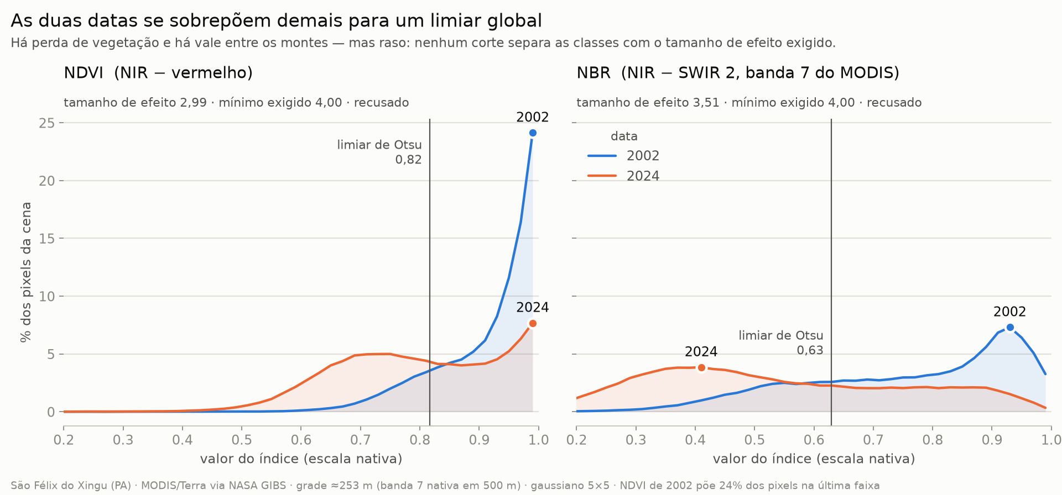
Resultado 2 — em imagem real, o sistema recusou
São Félix do Xingu (PA) · MODIS/Terra · 2002-07-01 × 2024-07-05 · ≈253 m/pixel
A perda é visível
Na cor natural e no índice, a mudança entre 2002 e 2024 se enxerga a olho nu.
A mediana caiu
NDVI de +0,944 para +0,794; NBR de +0,799 para +0,504 — na escala nativa do índice.
Mas o vale é raso
Existe vale entre os montes; ele só não é fundo o bastante para nenhum corte atingir o tamanho de efeito exigido.
Três hipóteses testadas antes de concluir que a causa é a resolução
A 253 metros, cada pixel mistura floresta, pasto, regeneração e estrada num valor só.
Era o índice errado? NBR 3,51 contra NDVI 2,99 — melhora, e segue abaixo de 4,00
Era a abordagem errada? Limiarizar a imagem de diferença é pior: 2,79
Era a resolução? Confirmado — é a única hipótese que sobrou de pé
Jonathan Aparecido X Martins · discussão dos resultados
Notes:
JONATHAN — o resultado real (1 min 15 s)
"Agora o resultado principal, que é o que aconteceu com a imagem de satélite de
verdade: o sistema se recusou a quantificar."
"Este gráfico é a distribuição do índice nas duas datas. À esquerda o NDVI, à direita
o NBR. Azul é 2002, laranja é 2024, e a linha vertical é o limiar de Otsu."
"Tem perda de vegetação: a mediana do NDVI caiu de 0,944 para 0,794, e a do NBR de
0,799 para 0,504 — isso na escala nativa do índice, que vai de menos 1 a mais 1."
"E tem vale entre os montes — no NDVI de 2024 dá para ver dois montes. Só que o vale
é RASO. Nenhum corte ali separa as classes com o tamanho de efeito que a gente exige."
SE PERGUNTAREM 'não tem vale?': a figura mostra que tem. O problema não é ausência de
vale, é profundidade do vale.
"A causa é a resolução. A 253 metros por pixel, cada pixel mistura floresta, pasto,
regeneração e estrada num valor só. Tudo vira um cinza intermediário."
"E a gente não chutou isso. Testou três hipóteses: primeiro, será que era o índice
errado? Trocamos NDVI por NBR: melhorou de 2,99 para 3,51 e continuou abaixo de 4.
Segundo, será que era a abordagem? Limiarizar a imagem de diferença deu 2,79, ainda
pior. Terceiro, a resolução — é a única que sobrou, e é a que explica tudo."

Slide 15
Bastava baixar o critério para 3,0
“Escolher a régua depois de ver a medida não é medir.”
O critério de 4,0 foi fixado em cena sintética, antes de existir imagem real no projeto. Quando a cena real deu 3,51, mudar o número teria produzido uma área em hectares para colocar no trabalho — e essa área não significaria nada.
O que o sistema entregou
O que ele não entregou
O que falta para entregar
Um mapa de mudança, as distribuições, a medida de separação e a recusa explicada.
Um número de hectares desmatados — porque a imagem disponível não sustenta esse número.
Imagem de 10 a 30 metros por pixel: Sentinel-2 ou Landsat. Não falta código.
Jonathan Aparecido X Martins · discussão dos resultados
Notes:
JONATHAN — a decisão metodológica (45 s)
ESTE É O SLIDE MAIS IMPORTANTE DA APRESENTAÇÃO. Falar devagar.
"A cena real deu 3,51. O nosso critério é 4,0. Bastava baixar o critério para 3,0 e a
gente teria um número de hectares para colocar no trabalho."
[pausa]
"A gente não fez isso. Escolher a régua depois de ver a medida não é medir."
"O critério de 4,0 foi calibrado em cena sintética, antes de existir imagem real no
projeto. Mudar ele depois, só para a cena passar, produziria um número bonito e sem
significado nenhum."
"Então o que o sistema entregou foi: o mapa de mudança, as distribuições, a medida de
separação e a recusa — com o motivo explicado na tela. O que ele não entregou foi o
número de hectares."
"E o que falta para entregar esse número não é código. É imagem de 10 a 30 metros por
pixel — Sentinel-2 ou Landsat. Com MODIS, a 253 metros, não dá."

Slide 16
O que fica deste trabalho
O que funciona
O que aprendemos
O que falta
Cinco etapas de PDI implementadas pelo grupo, só com NumPy
Quantificação exata em cena de verdade de terreno conhecida
Preparação de dados que alimenta um classificador de fato
340 testes automatizados contra casos analíticos
A primeira cena real estava tomada por fumaça de queimada e passou no controle de nuvem: o infravermelho de ondas curtas atravessa fumaça
Foi o sistema recusando a detecção que levou a equipe até a causa
O controle de qualidade passou a medir bruma no canal azul
Imagem de 10 a 30 m/pixel para o número em hectares
Validar os descritores de textura, que a cena sintética não separa
Registro geométrico entre as duas datas, em cenas de origens diferentes
Obrigado. Perguntas?
Jonathan Aparecido X Martins · encerramento
Notes:
JONATHAN — encerramento (30 s)
"Fechando: o que funciona são as cinco etapas de processamento, todas escritas por
nós com NumPy; a quantificação exata quando existe verdade de terreno; a preparação de
dados alimentando um classificador de verdade; e 340 testes automatizados."
"O que a gente aprendeu foi na marra. A primeira cena real que baixamos estava tomada
de fumaça de queimada, e passou no nosso controle de nuvem — porque o infravermelho de
ondas curtas atravessa fumaça. Quem apontou o problema foi o próprio sistema, recusando
a detecção. A gente foi investigar a recusa e achou a fumaça. Hoje o controle de
qualidade mede bruma no canal azul."
"E o que falta: imagem de resolução melhor, validar os descritores de textura, e
tratar registro geométrico quando as duas datas vierem de origens diferentes."
"Obrigado. Estamos à disposição para as perguntas — e qualquer um de nós responde
sobre qualquer parte."

